Slide 1
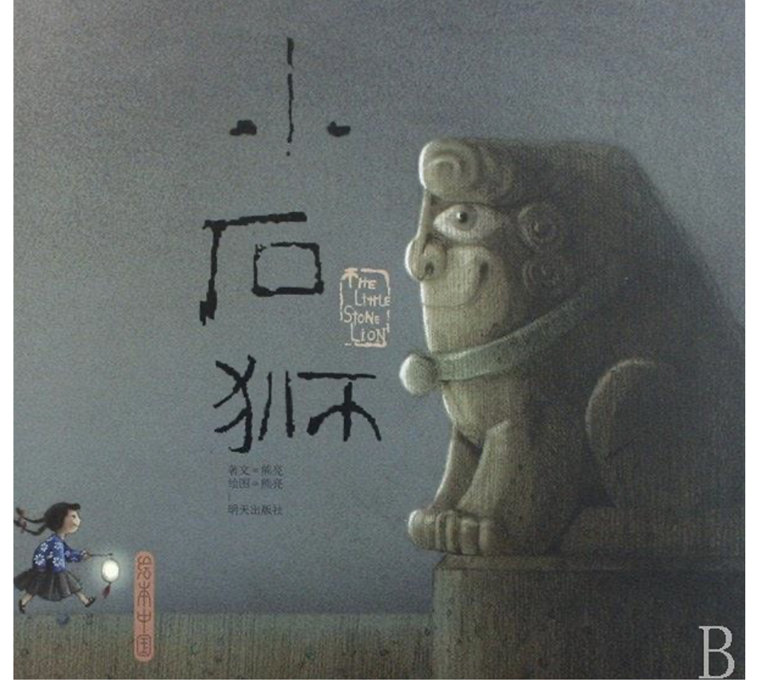
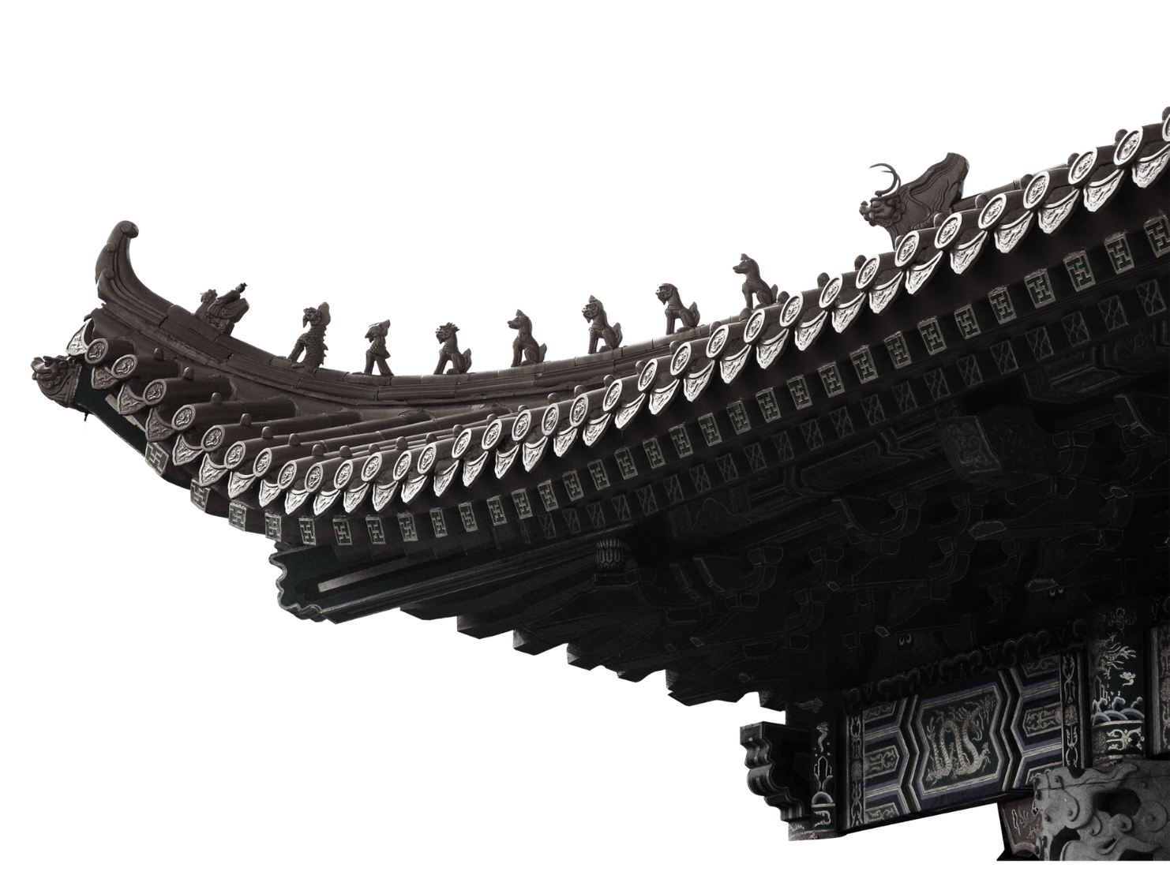
插图故事分享
小石狮
陈晗

Slide 2
我是小镇的石狮子，
我是小镇的守护神。
我记得镇上所有的人、
所有发生过的事，
永远都记得。

Slide 3
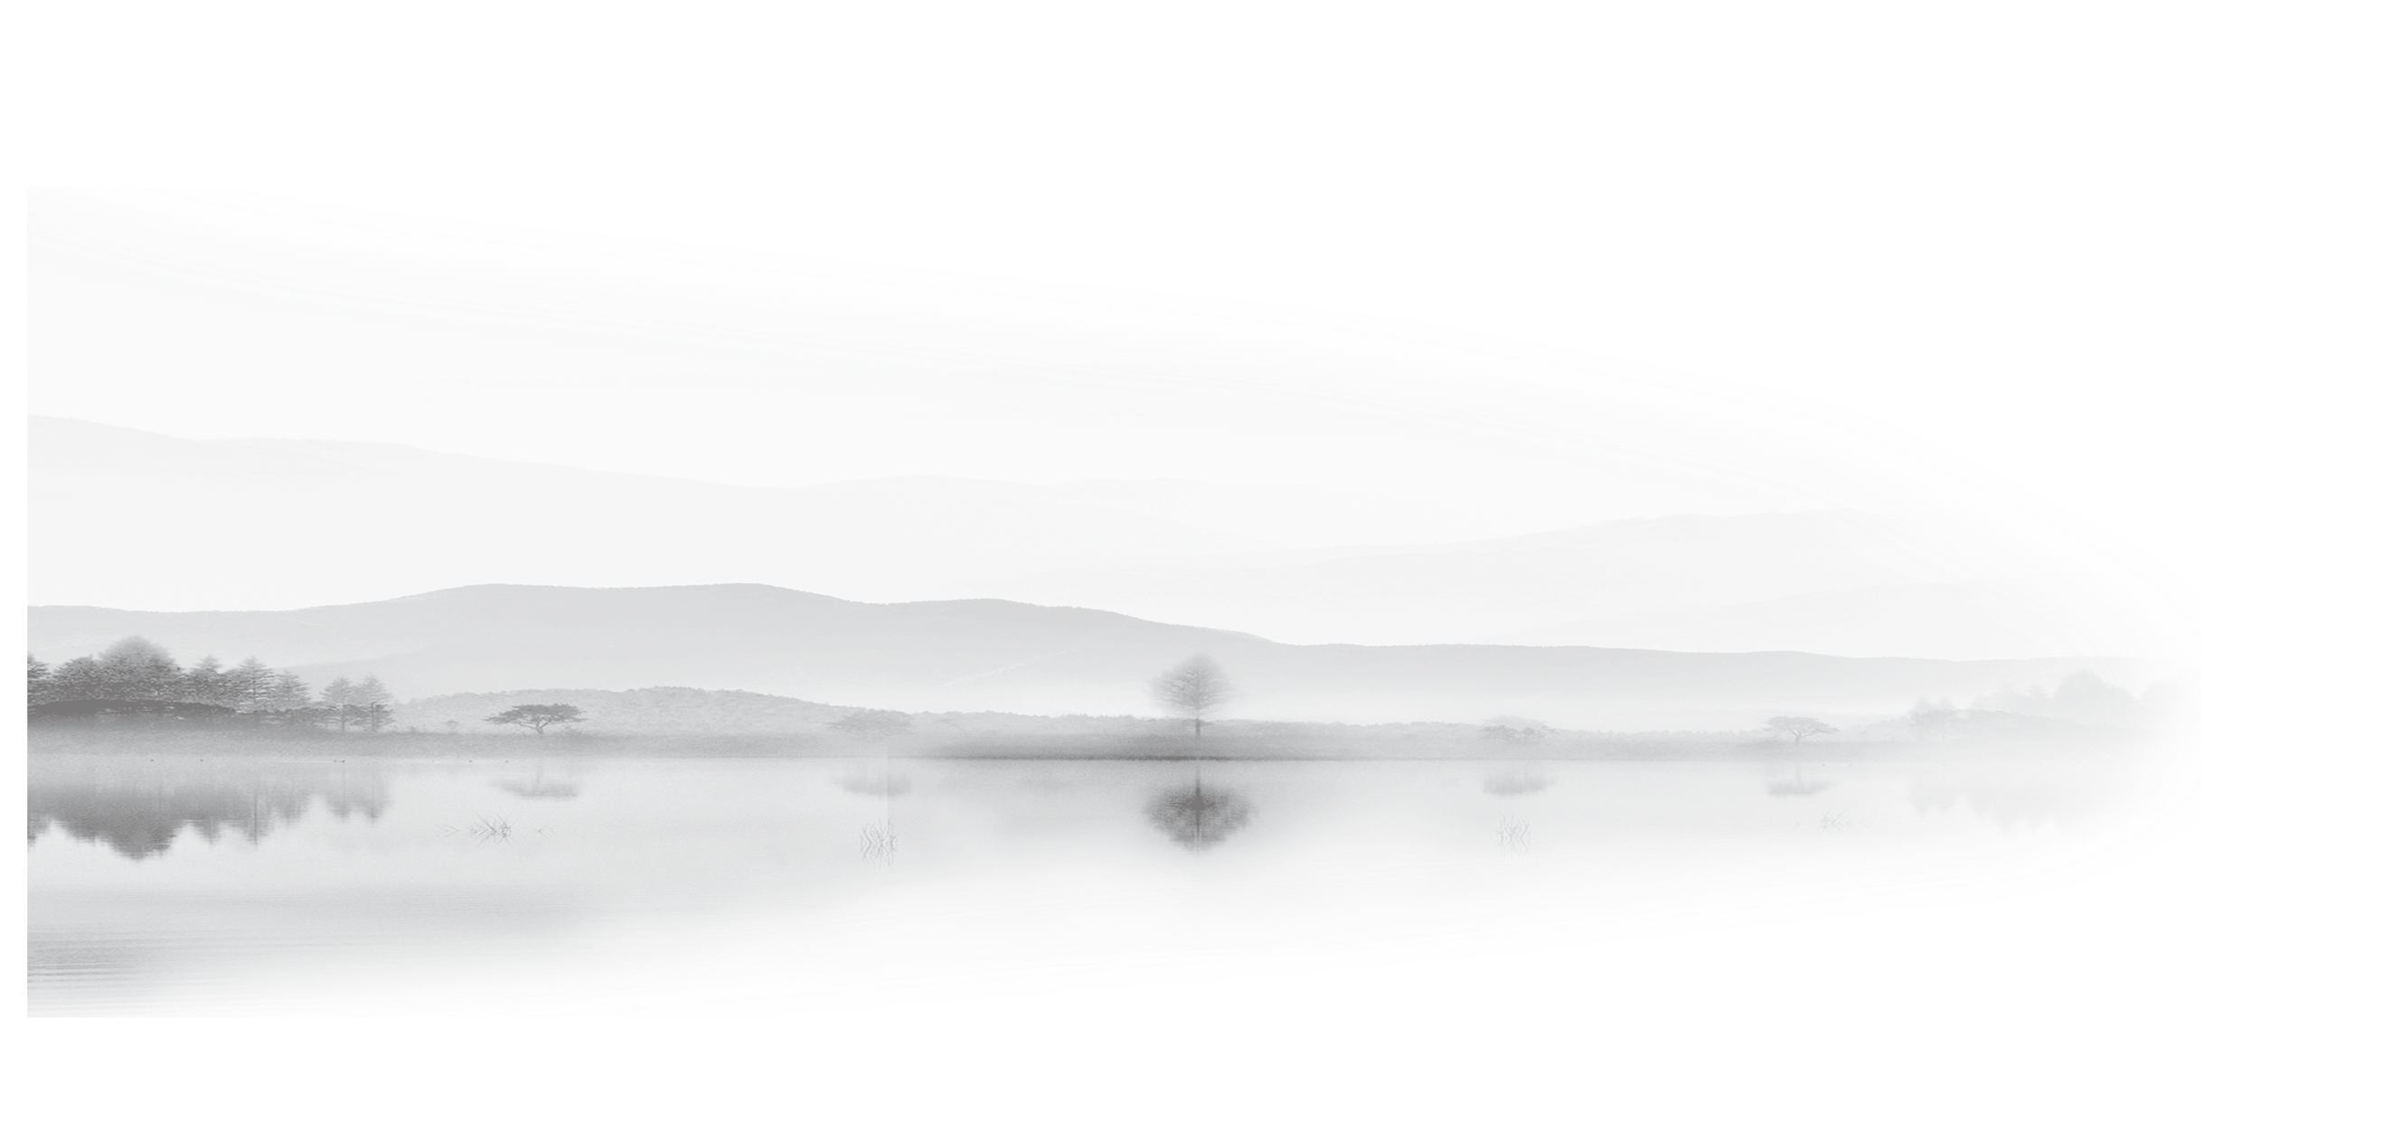

Slide 6
